Slide 1
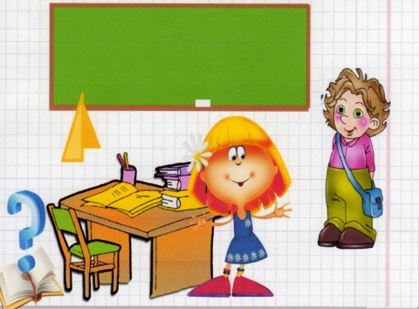
Таблиця множення
числа 2
Кузнєцова Оксана Володимирівна
учитель початкових класів ІІ категорії
Новогродівська ЗОШ І-ІІІ ступенів ім. Тараса Шевченка № 10

Slide 2


Дорогі друзі!
Гра « Карусель » допоможе вам
вивчити або повторити
таблицю множення числа 2.
Щоб перевірити себе,
наведи курсором на приклад та
отримай правильну відповідь!

Slide 3

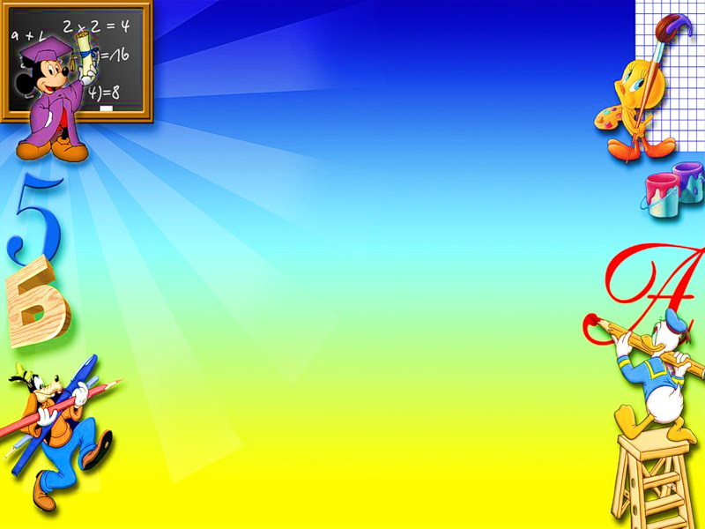

2 • 1
2 • 10
2 • 2
2 • 3
2 • 9
2 • 4
2 • 8
2 • 5
2 • 7
2 • 6

Slide 4
2 • 1
2 • 10
2 • 2
2
2 • 3
2 • 9
2 • 4
2 • 8
2 • 5
2 • 7
2 • 6

Slide 5
2 • 1
2 • 10
2 • 2
4
2 • 3
2 • 9
2 • 4
2 • 8
2 • 5
2 • 7
2 • 6

Slide 6
2 • 1
2 • 10
2 • 2
6
2 • 3
2 • 9
2 • 4
2 • 8
2 • 5
2 • 7
2 • 6

Slide 7
2 • 1
2 • 10
2 • 2
8
2 • 3
2 • 9
2 • 4
2 • 8
2 • 5
2 • 7
2 • 6

Slide 8
2 • 1
2 • 10
2 • 2
10
2 • 3
2 • 9
2 • 4
2 • 8
2 • 5
2 • 7
2 • 6

Slide 9
2 • 1
2 • 10
2 • 2
12
2 • 3
2 • 9
2 • 4
2 • 8
2 • 5
2 • 7
2 • 6

Slide 10
2 • 1
2 • 10
2 • 2
14
2 • 3
2 • 9
2 • 4
2 • 8
2 • 5
2 • 7
2 • 6

Slide 11
2 • 1
2 • 10
2 • 2
16
2 • 3
2 • 9
2 • 4
2 • 8
2 • 5
2 • 7
2 • 6

Slide 12
2 • 1
2 • 10
2 • 2
18
2 • 3
2 • 9
2 • 4
2 • 8
2 • 5
2 • 7
2 • 6

Slide 13
2 • 1
2 • 10
2 • 2
20
2 • 3
2 • 9
2 • 4
2 • 8
2 • 5
2 • 7
2 • 6

Slide 14
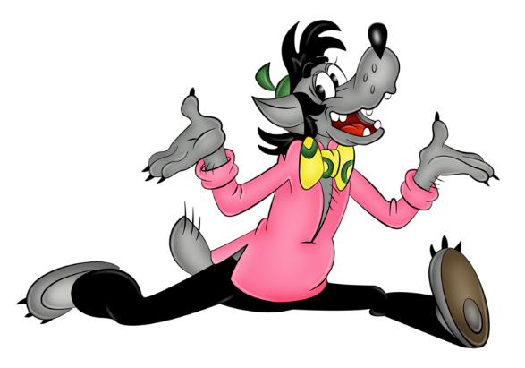
Молодці!

